Slide 1
TERC
Testing and Education
Reference Center

Slide 2
使用方法
使用輔大圖書館帳密登入
選擇Testing and Education Reference Center
首次使用TERC須申請一組帳號

Slide 3
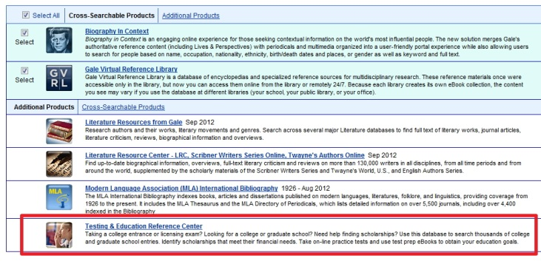
TERC

Slide 4
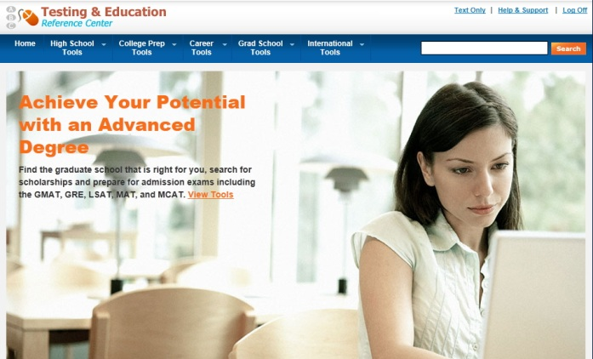
International Tools: TOFEL、TOEIC
Grad School Tool: GMAT、GRE、Grad School Search、Scholarship Search
Career Tools:
Build a Resume、Basic Computer Skills

Slide 5
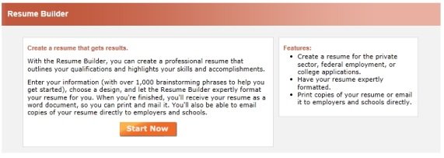
Build a Resume
先申請帳號，再依照指示填寫

Slide 6
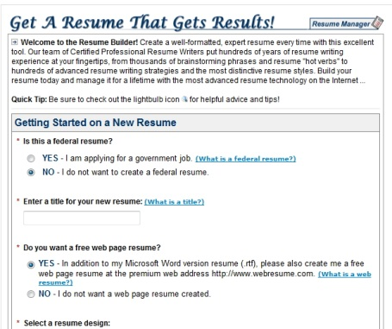
首先設定
履歷形式

Slide 7
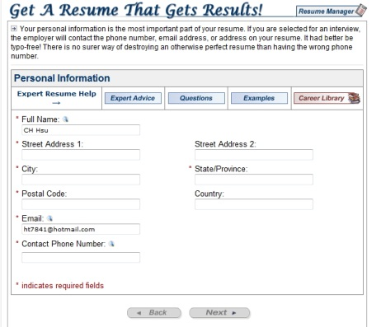
依照指示
填入
個人資料

Slide 8
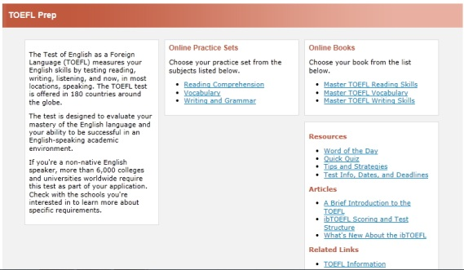
Test Prep
有TOFEL、TOEIC、GRE、GMAT線上模擬考試、參考用書、相關文章、相關線上學習資源

Slide 9
圖書館寫作中心
F2F寫作服務
地點:濟時樓2F 寫作教室
時間:週一、三 中午12:30-2:30；週四、五 中午12:30-1:30
線上預約寫作諮詢http://slme.dsa.fju.edu.tw/stlcborrow/(使用LDAP帳號)
Read and Reflect閱讀與反思
地點:濟時樓2F團體討論室
時間:週一16:40-18:30上課，週五13:30-15:30諮詢
線上預約
http://lib.fju.edu.tw/writing_center/index.html

